Slide 1
PHÉP TRỪ TRONG PHẠM VI 10 (T3)
LUYỆN TẬP (72)

Slide 2
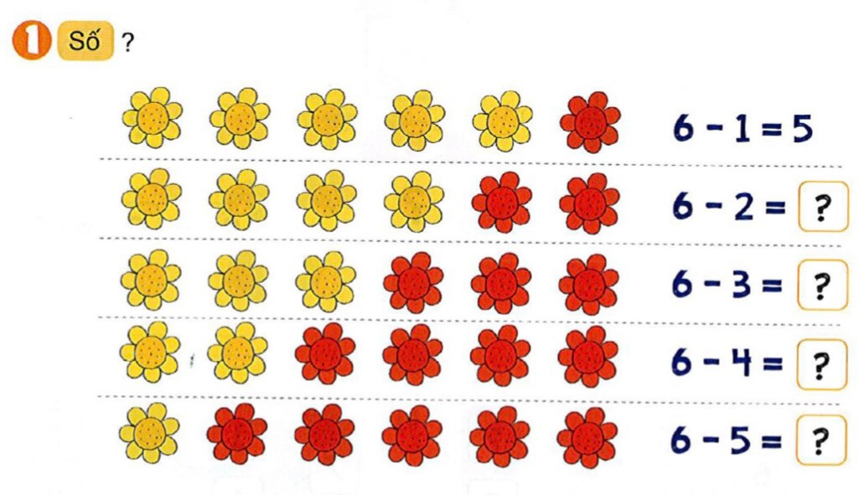
4
3
2
1

Slide 3
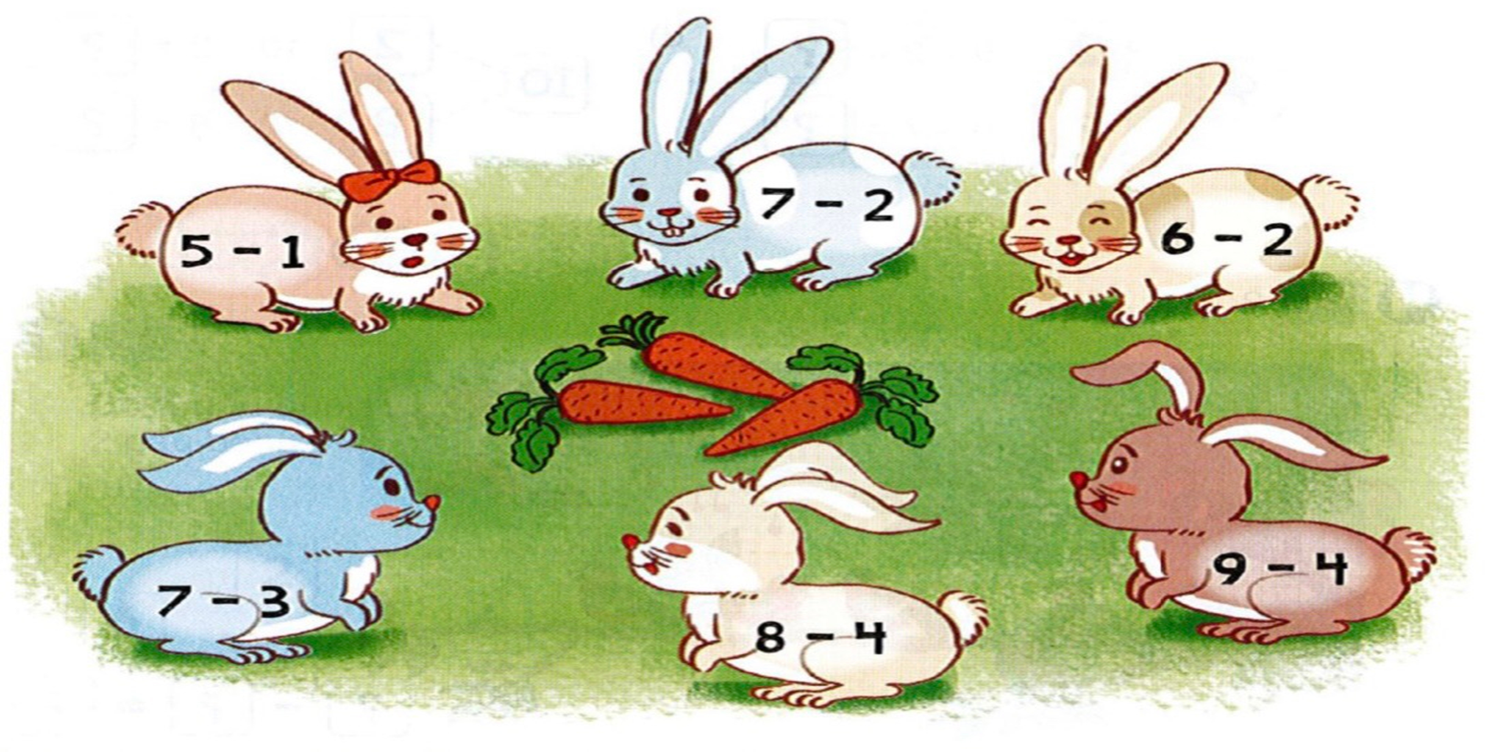
2
Tìm những chú thỏ ghi phép tính có kết quả bằng 4.

Slide 4
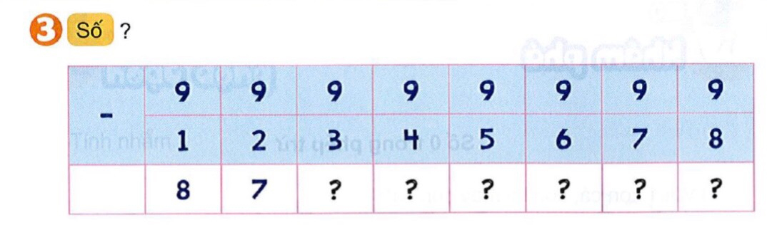
7
6
5
4
3
2
1

Slide 5
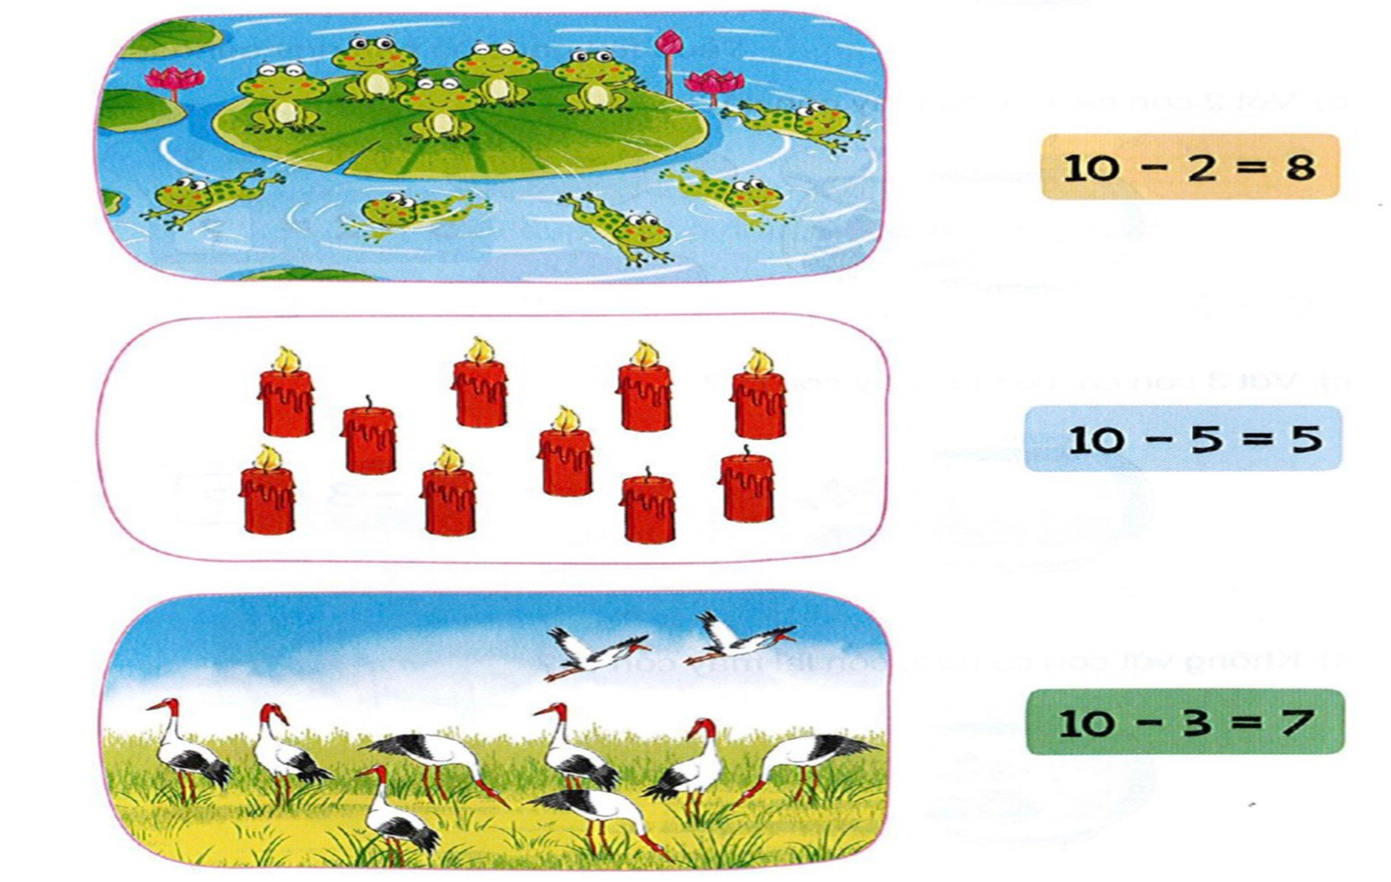


4
Tìm phép tính thích hợp với mỗi hình.

